Slide 1
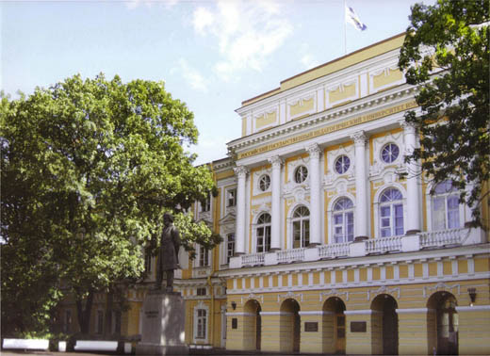
Инклюзивное высшее образование:
технические средства и человеческий фактор
В.З. Кантор,
директор РУМЦ,
доктор педагогических наук, профессор

Slide 2
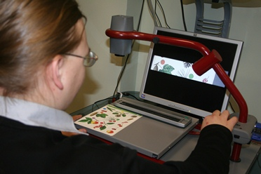
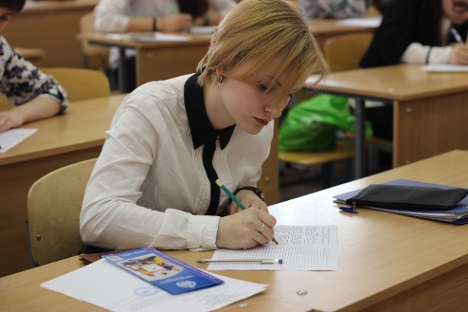
Студенты-инвалиды:
трудности в процессе обучения
трудности в восприятии и фиксации учебной информации на лекционных и семинарских занятиях;
трудности в установлении продуктивного взаимодействия с преподавателями;
трудности в доступе к учебной и учебно-методической литературе;
трудности в оформлении и представлении результатов самостоятельной работы;
трудности в налаживании неформального общения в студенческой среде;
трудности в проведении досуга;
трудности в ориентировке в предметно-пространственной среде и социально-бытовой инфраструктуре вуза (пользование столовой, туалетом и т.д.);
трудности в пользовании современными техническими средствами реабилитационно-образовательного назначения.

Slide 3
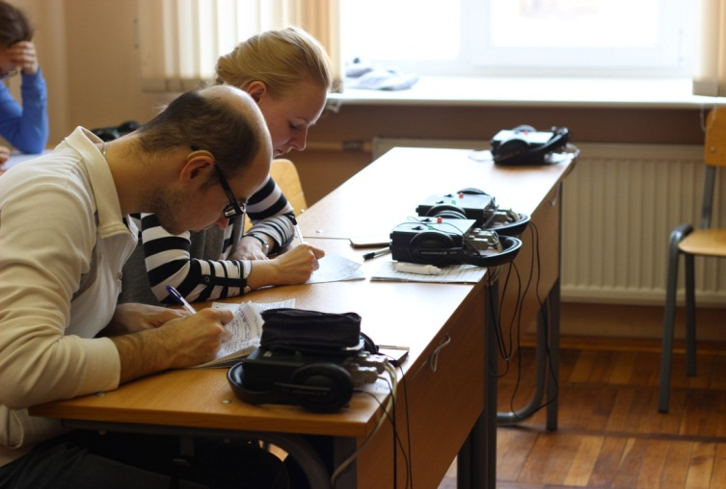
Студенты-инвалиды:
нуждаемость в специальных
сервисах
в индивидуальном образовательном маршруте, предусматривающем возможность пропусков занятий по медицинским причинам;
в прохождении производственной практики в особом формате и режиме;
в тренингах по развитию коммуникативных навыков, искусству публичного выступления, культуры речи;
в диагностике индивидуально-психологических особенностей личности;
в аппаратно-технической и ассистивной поддержке самостоятельной работы, в том числе – с учебной литературой;
в учебных аудиториях, оснащенных специальной оргтехникой и аппаратурой;
в специальной адаптации предметно-архитектурной среды вуза;
в помощи волонтеров по социально-реабилитационному сопровождению.

Slide 4
АДАПТИРОВАННАЯ
ОБРАЗОВАТЕЛЬНАЯ
ПРОГРАММА
НОРМАТИВНОЕ СОДЕРЖАНИЕ
ОБРАЗОВАТЕЛЬНОЙ ПРОГРАММЫ
(в соответствии с ФГОС ВО)
СПЕЦИАЛЬНЫЕ УСЛОВИЯ
АДАПТИРОВАННАЯ СРЕДА ВУЗА
информационно-образовательная
архитектурная
социально-психологическая
реабилитационно-образовательная
Индивидуальные
Типологические
(по нозолог. группам)
ОСОБЫЕ ОБРАЗОВАТЕЛЬНЫЕ
И СОЦИАЛЬНЫЕ ПОТРЕБНОСТИ СТУДЕНТОВ-ИНВАЛИДОВ:
образовательные
получение учебной информации в доступном виде
освоение содержания образования в доступном здоровьесберегающем режиме
социальные
социально-бытовая и пространственная ориентировка
коммуникативные
социально-интеграционные

Slide 5
ОРГАНИЗАЦИЯ ОБРАЗОВАТЕЛЬНОГО ПРОЦЕССА
оснащение образовательного процесса тифло- и сурдотехническиими средствами и другой специальной оргтехникой
использование особых форматов учебно-методического обеспечения образовательного процесса (аудиоучебники, специальный доступ к ЭБС и др.)
индивидуализация обучения (индивидуальный график, консультации, специальная процедура прохождения практик)
адаптационные дисциплины и специальное сопровождение освоения ряда дисциплин (физкультура, русский язык, иностранный язык)
повышение квалификации ППС и УВП.
ОБРАЗОВАТЕЛЬНЫЕ
потребности:
освоение содержания образования
в доступном здоровьесберегающем
режиме
получение учебной информации
в доступном виде
АДАПТИРОВАННАЯ ИНФОРМАЦИОННО-ОБРАЗОВАТЕЛЬНАЯ СРЕДА

Slide 6
ОРГАНИЗАЦИЯ ОБРАЗОВАТЕЛЬНОГО ПРОЦЕССА
СОЦИАЛЬНЫЕ потребности:
коммуникативные
социально-бытовая и пространственная ориентировка
социально-интеграционные
Адаптированная архитектурная среда
специальное оборудование зданий и территории (звуковые маячки, направляющие и др.);
обеспечение рельефно-графическими описаниями зданий.
Адаптированная социально-психологическая среда
психологическое сопровождение (психологическое консультирование и тренинги);
сурдопереводческое сопровождение.
Адаптированная реабилитационно-образовательная среда
социальное партнерство (ВОС, ВОГ)
содействие трудоустройству
социально-реабилитационное сопровождение, в том числе волонтерское
проведение инклюзивных культурно-массовых и физкультурно-спортивных мероприятий

Slide 7
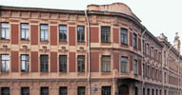
СПАСИБО ЗА ВНИМАНИЕ!
Директор института

